Slide 1
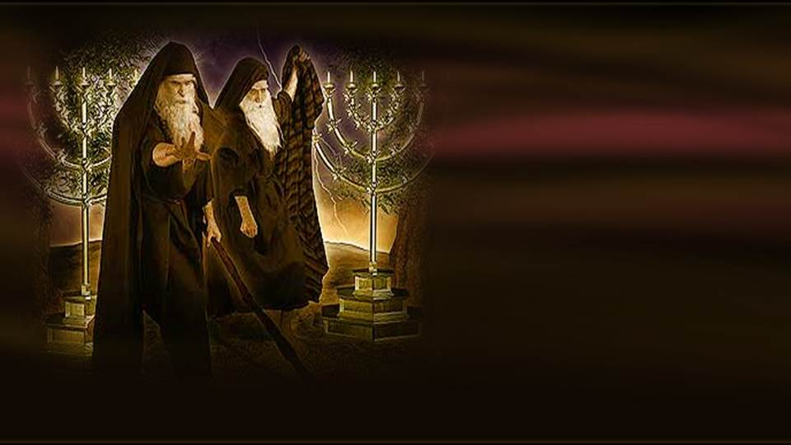
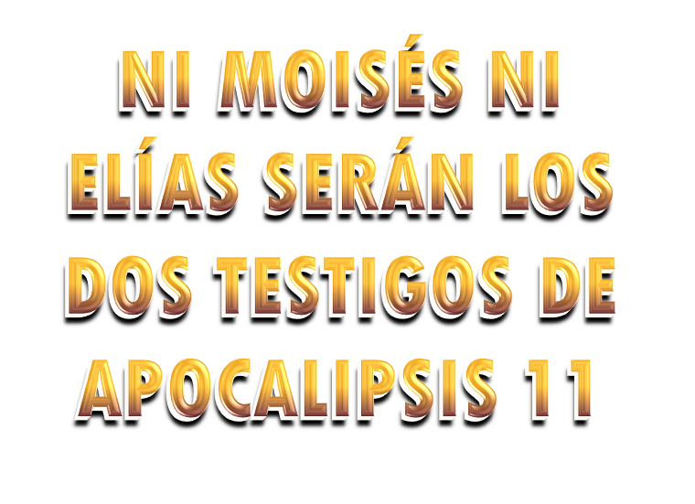

CON REPRODUCCIÓN
MANUAL Y MÚSICA

Slide 2
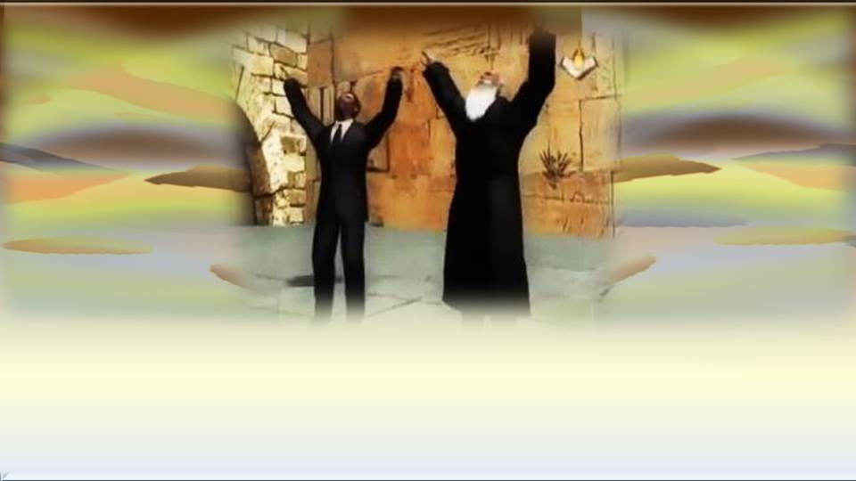
Esta presentación es un estudio bíblico que PERFECCIONA nuestro anterior vídeo titulado ¿Son Moisés y Elías los dos testigos de Apocalipsis 11? En este estudio bíblico incorporamos un pasaje fundamental de la Escritura y otros pequeños agregados bíblicos, mediante el cual llegamos a la conclusión que los dos testigos de Apocalipsis 11, NO SON MOISÉS Y ELÍAS O ENOC Y ELÍAS.

Slide 3
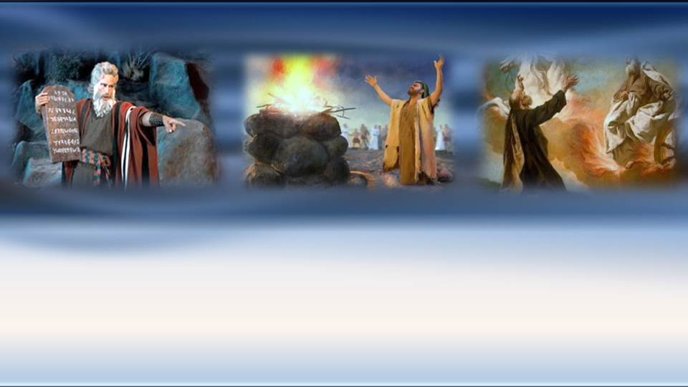
La Biblia no menciona de manera LITERAL a los dos testigos de Apocalipsis 11, sin embargo, los exégetas o eruditos bíblicos sostienen que los candidatos potenciales para ser los dos testigos de Apocalipsis 11, serían Moisés y Elías, o Enoc y Elías.

Slide 4
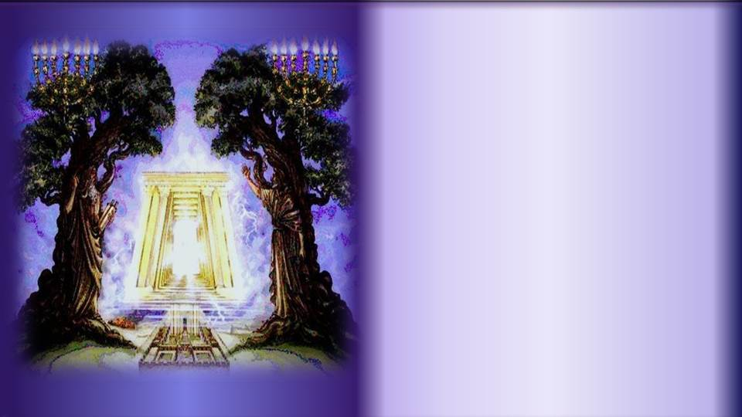
Apocalipsis 11:3-12 sentencia:
“Y daré a mis dos testigos que profeticen por mil doscientos sesenta días, vestidos de cilicio.
ESTOS TESTIGOS SON LOS DOS OLIVOS, y los dos candeleros que ESTÁN EN PIE DELANTE DEL DIOS de la tierra.
Si alguno quiere dañarlos, sale fuego de la boca de ellos, y devora a sus enemigos; y si alguno quiere hacerles daño, debe morir él de la misma manera.

Slide 5
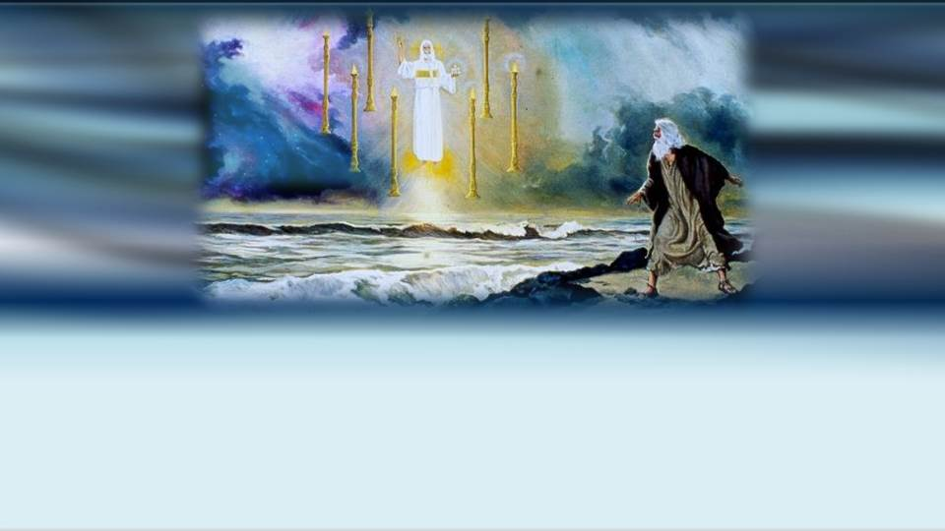
Estos tienen poder para cerrar el cielo, a fin de que no llueva en los días de su profecía; y tienen poder sobre las aguas para convertirlas en sangre, y para herir la tierra con toda plaga, cuantas veces quieran.
Cuando hayan acabado su testimonio, la bestia que sube del abismo hará guerra contra ellos, y los vencerá y los matará.
Y sus cadáveres estarán en la plaza de la grande ciudad que en sentido espiritual se llama Sodoma y Egipto, donde también nuestro Señor fue crucificado.

Slide 6
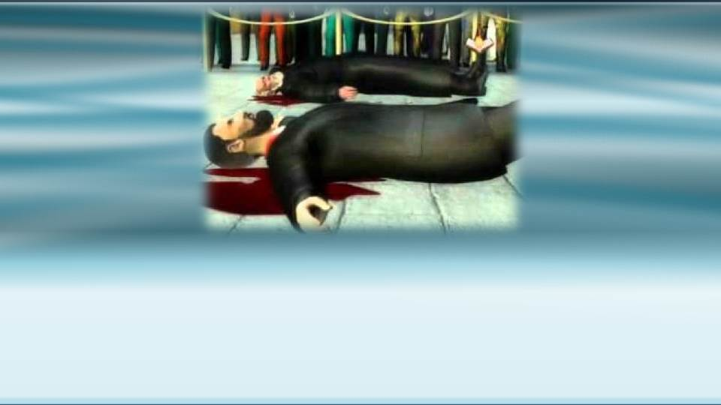
Y los de los pueblos, tribus, lenguas y naciones verán sus cadáveres por tres días y medio, y no permitirán que sean sepultados.
Y los moradores de la tierra se regocijarán sobre ellos y se alegrarán, y se enviarán regalos unos a otros; porque estos dos profetas habían atormentado a los moradores de la tierra.

Slide 7
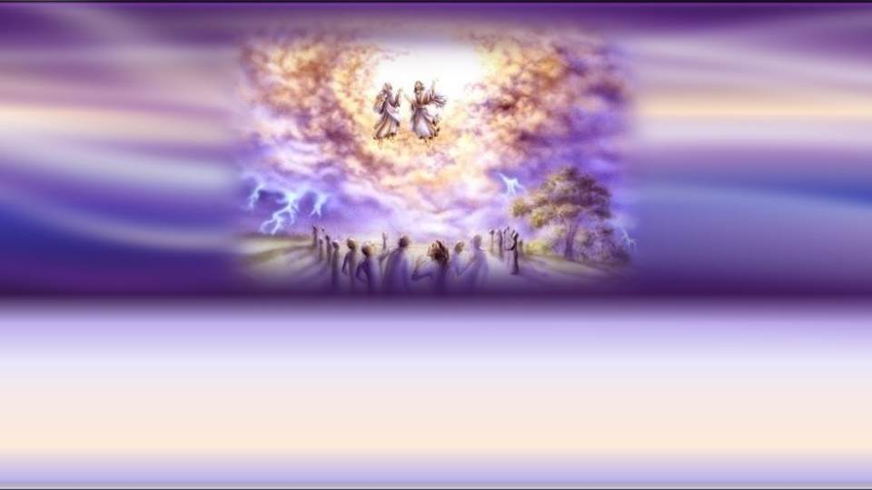
Pero después de tres días y medio entró en ellos el espíritu de vida enviado por Dios, y se levantaron sobre sus pies, y cayó gran temor sobre los que los vieron.
Y oyeron una gran voz del cielo, que les decía: Subid acá. Y subieron al cielo en una nube; y sus enemigos los vieron”.

Slide 8

El Candelabro o Menorah es un elemento sagrado que estaba en el templo judío dentro del Lugar Santo (Éxodo 25:31-40; Hebreos 9:2), el cual consta de 7 brazos. Dicho candelabro simboliza la LUZ ETERNA DE DIOS. El olivo simboliza la UNCIÓN poderosa del Espíritu Santo (Éxodo 29:7, 1º Juan 2:27,
1º Samuel 16:13)…

Slide 9

A continuación, vamos a abordar el libro de Zacarías 4:11-14, que dice “Hablé más, y le dije: ¿Qué significan estos dos olivos a la derecha del candelabro y a su izquierda?
Hablé aún de nuevo, y le dije: ¿Qué significan las dos ramas de olivo que por medio de dos tubos de oro vierten de sí aceite como oro?

Slide 10
Y me respondió diciendo: ¿No sabes qué es esto? Y dije: Señor mío, no.
Y él dijo: ESTOS SON LOS DOS UNGIDOS que ESTÁN DELANTE DEL SEÑOR de toda la tierra”.

Slide 11
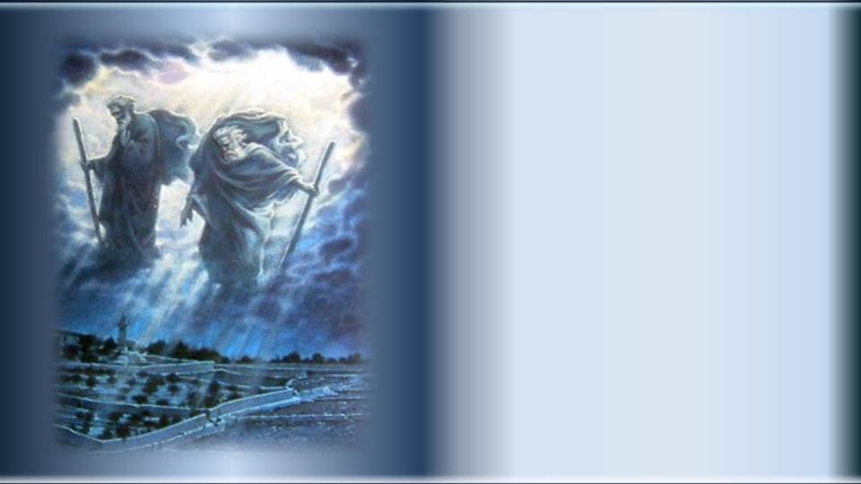
En primer lugar abordaremos el caso de Moisés y Elías como candidatos para que sean los dos testigos, y si es que ello constituye una VERDAD ABSOLUTA, que no se pueda refutar, ya que para muchos creyentes ellos serán indefectiblemente, los dos testigos.

Slide 12
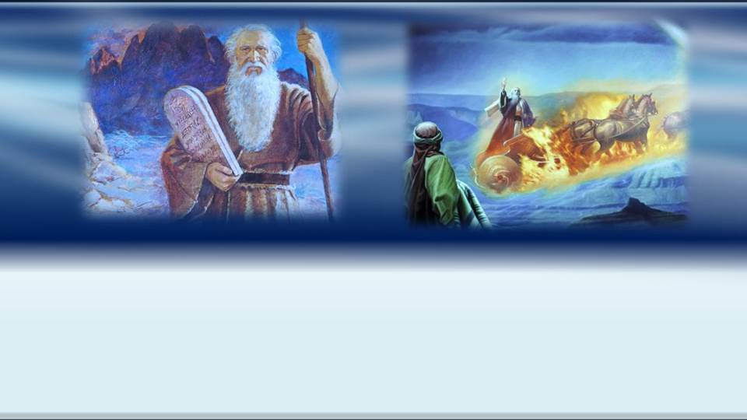
Como hemos podido leer, los dos testigos están delante de Dios, es decir, que están en su presencia.
Según Deuteronomio 34:1-7
1.- Moisés murió en la cumbre del Pisga (versículo 1)
2.- Murió en la tierra de Moab y el mismo Señor lo enterró y nadie conoce el lugar de su sepultura hasta hoy (versículos 5 y 6)
3.- En cambio Elías no conoció la muerte ya que fue llevado por Dios al cielo en unos carros de fuego, tal como dice 2ª Reyes 2:11.

Slide 13
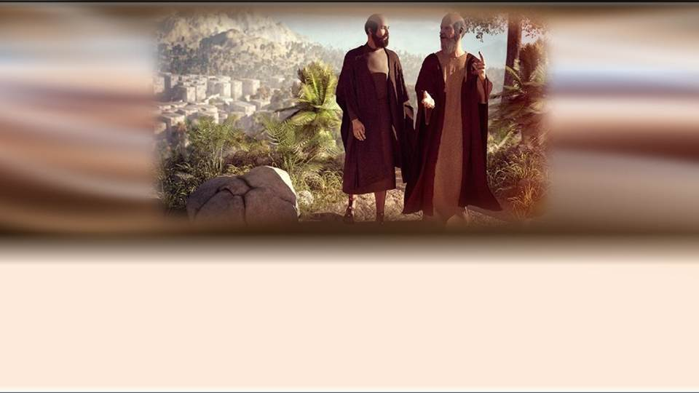
Sin embargo en 2º Reyes 2:9 Eliseo le pide a Elías que antes que Dios se lo lleve al cielo, le conceda una doble porción de su espíritu; y en 2º Reyes 2:15 la Escritura dice “Viéndole los hijos de los profetas que estaban en Jericó al otro lado, dijeron: El espíritu de Elías REPOSÓ SOBRE ELISEO. Y vinieron a recibirle, y se postraron delante de él”. Cuando la Escritura dice, el espíritu de Elías REPOSÓ sobre Eliseo debemos entender que Eliseo tenía la misma unción que Elías.

Slide 14
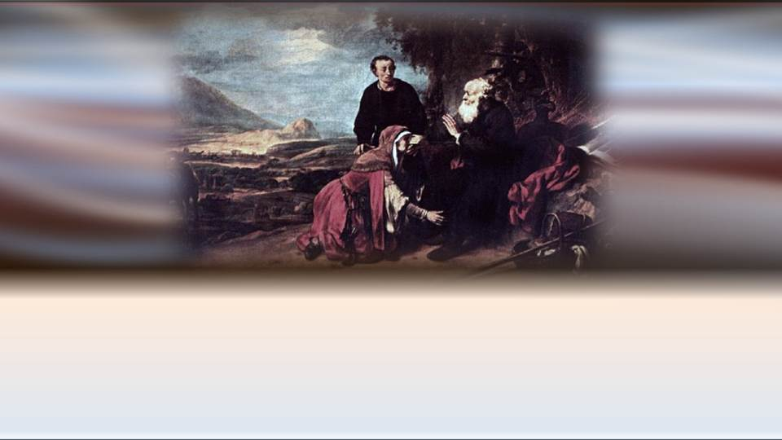
Haciendo un paréntesis, queremos aclarar que en el pasaje de 2ª Reyes 2:15, cuando los hijos de los profetas se postran ante Eliseo, éstos no lo hacían en señal de adoración e idolatría, sino que la costumbre o cultura de aquella época el postrarse ante una persona era sinónimo de RESPETO. De igual manera, en la actualidad hay culturas que en señal de RESPETO una persona se postra ante otra y no por eso está recibiendo adoración e idolatría, tal como sucede en nuestra cultura occidental donde esa conducta es abiertamente rechazada.

Slide 15
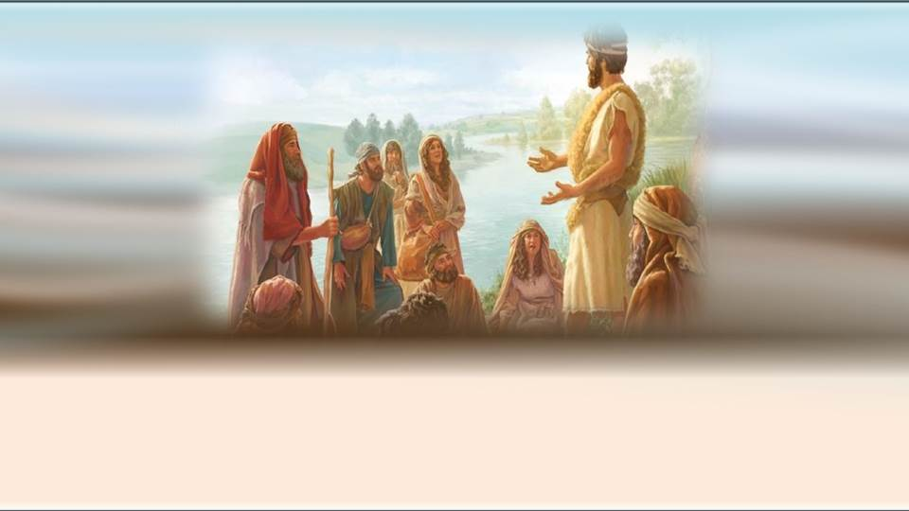
En la Biblia también se da cuenta que el espíritu de Elías reposó sobre Juan el Bautista y eso lo encontramos en Mateo 17:10-13 que textualmente sentencia:
“Entonces sus discípulos le preguntaron, diciendo: ¿Por qué, pues, dicen los escribas que es necesario que Elías venga primero?
RESPONDIENDO JESÚS, LES DIJO: A la verdad, Elías viene primero, y restaurará todas las cosas….

Slide 16
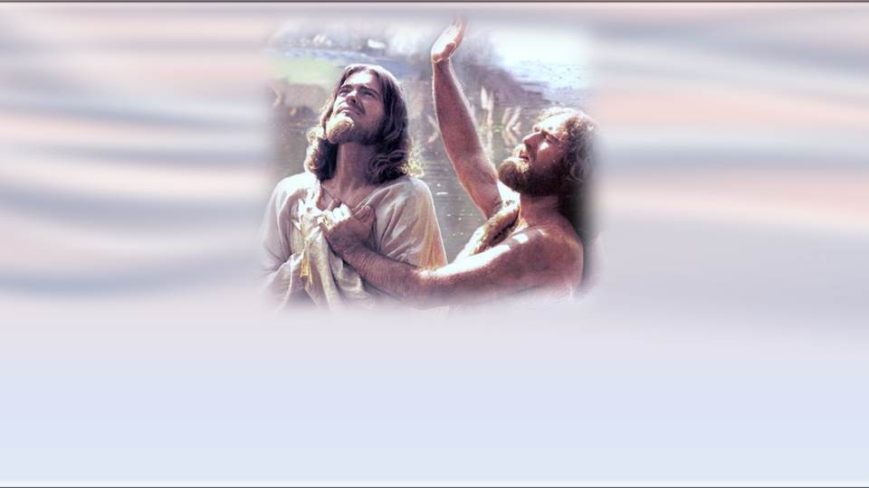
Mas os digo que Elías ya vino, y no le conocieron, sino que hicieron con él todo lo que quisieron; así también el Hijo del Hombre padecerá de ellos”.
ENTONCES LOS DISCÍPULOS COMPRENDIERON QUE LES HABÍA HABLADO DE JUAN EL BAUTISTA”.

Slide 17
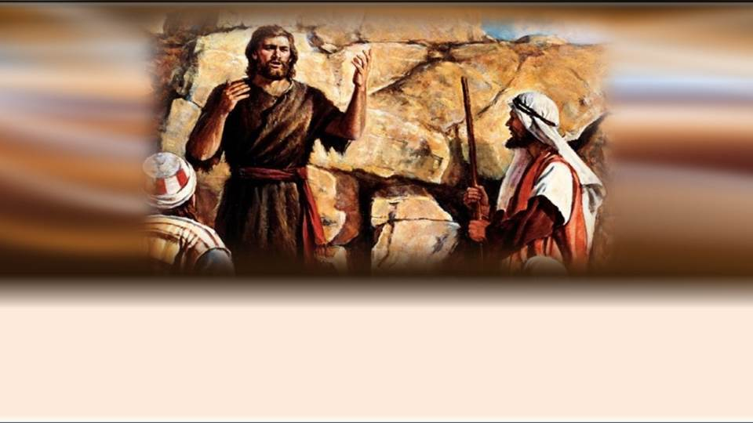
Hay que resaltar el hecho de que durante el ministerio de Juan el Bautista a pesar que tenía el espíritu de Elías, no hizo señales, tales como cerrar los cielos para que no haya lluvia, ni hizo descender fuego. Esto lo podemos corroborar en el evangelio de Juan 10:41-42, que dice:

Slide 18
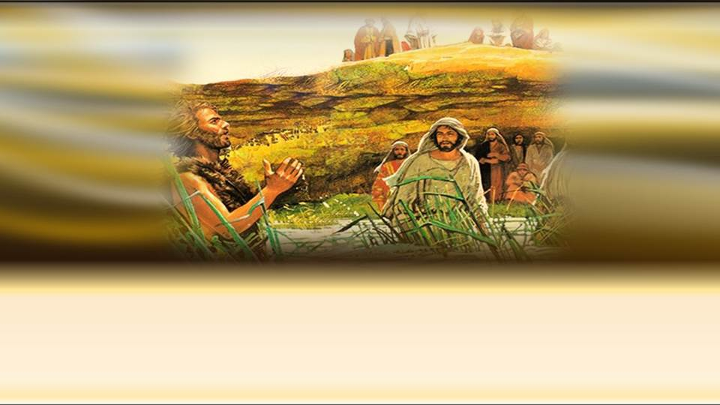
“Y muchos venían a él, y decían: Juan, a la verdad, ninguna señal hizo; pero todo lo que Juan dijo de éste [o sea, lo que dijo acerca de Jesucristo], era verdad. Y muchos creyeron en él allí”.
Más adelante volveremos a citar acerca de que el espíritu de Elías reposó en Eliseo y Juan el Bautista.

Slide 19
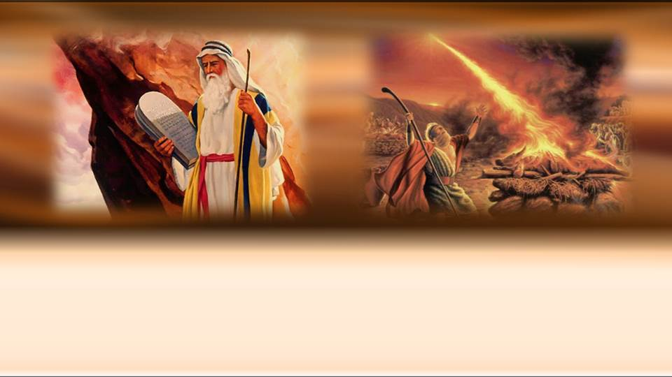
Por todo lo expuesto hasta aquí, se concluye que Moisés está en el cielo por muerte natural y Elías está allí porque fue ARREBATADO a la morada del Dios Vivo.
En la interpretación acerca de que Elías y Moisés sean los dos testigos, ENCONTRAMOS UN GRAN PROBLEMA en el caso de Moisés, ya que ÉL MURIÓ y la Biblia dice en Hebreos 9:27 "Y de la manera que está establecido para los hombres que mueran una sola vez y después de esto el juicio".

Slide 20
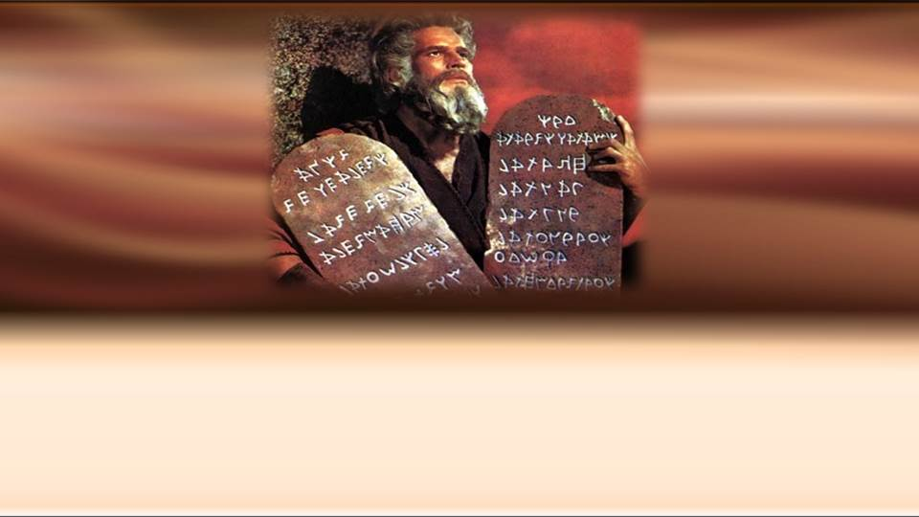
En consecuencia, Moisés no podría regresar otra vez a la Tierra y morir nuevamente a manos del Anticristo, porque de ser eso cierto se estaría violando la escritura que dice que “está establecido que los hombres mueren una sola vez y después de esto el juicio”.
Y sabemos que Dios no puede negarse o contradecirse a sí mismo, tal como dice 2º Timoteo 2:13, y esto es confirmado por Números 23:19, que sostiene “Dios no es hombre, para que mienta, Ni hijo de hombre para que se arrepienta. El dijo, ¿y no hará? Habló, ¿y no lo ejecutará?”

Slide 21
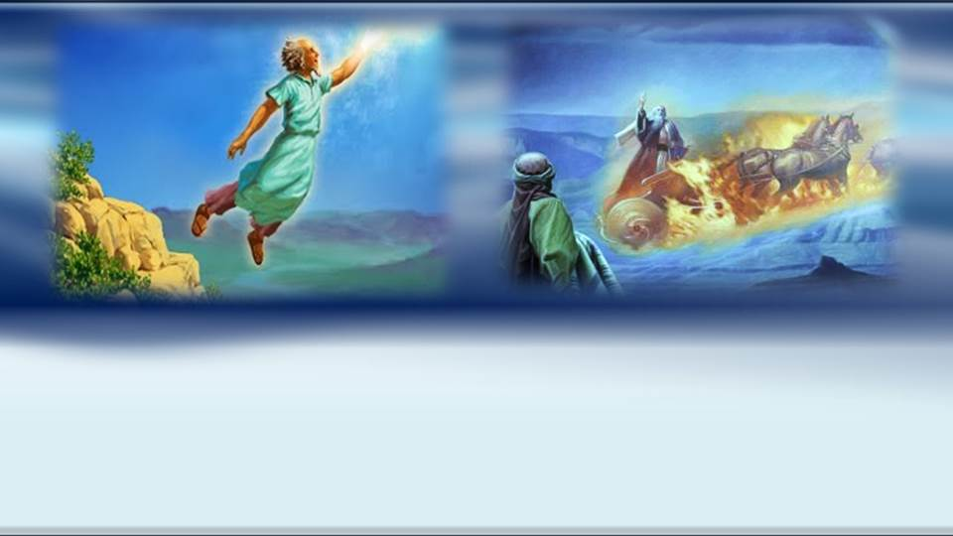
En ese sentido, la Biblia sostiene que los únicos que no murieron fueron Enoc Y Elías, y también da a entender que en el ARREBATAMIENTO (según 1ª Tesalonicenses 4:13-18 y 1ª Corintios 15:50-53), muchos creyentes que estarán vivos hasta ese acontecimiento y que estén como las vírgenes prudentes serán arrebatados al cielo, sin conocer la muerte, con CUERPOS INCORRUPTIBLES O TRANSFORMADOS.

Slide 22
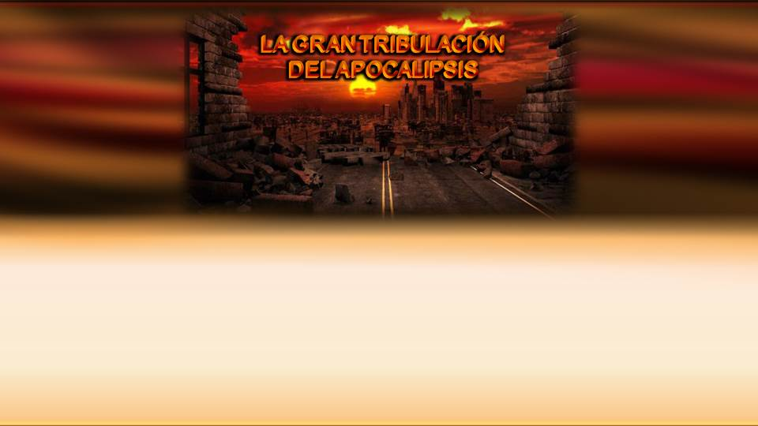
Luego viene la Tribulación de 7 años y es allí cuando se manifiesta el ministerio de los dos testigos, y como volvemos a repetir, los únicos que no murieron fueron Enoc y Elías, y como la escritura dice que los hombres mueren una sola vez y después viene el juicio... es por eso que la otra interpretación bíblica que sostienen los eruditos (que tampoco puede decirse que sea la verdad absoluta) sería que Elías y Enoc TENDRÍAN QUE REGRESAR A LA TIERRA para ser asesinados a manos del Anticristo y así dar CUMPLIMIENTO A LA ESCRITURA de Hebreos 9:27, que nos dice que todo hombre muere una sola vez y luego viene el juicio.

Slide 23
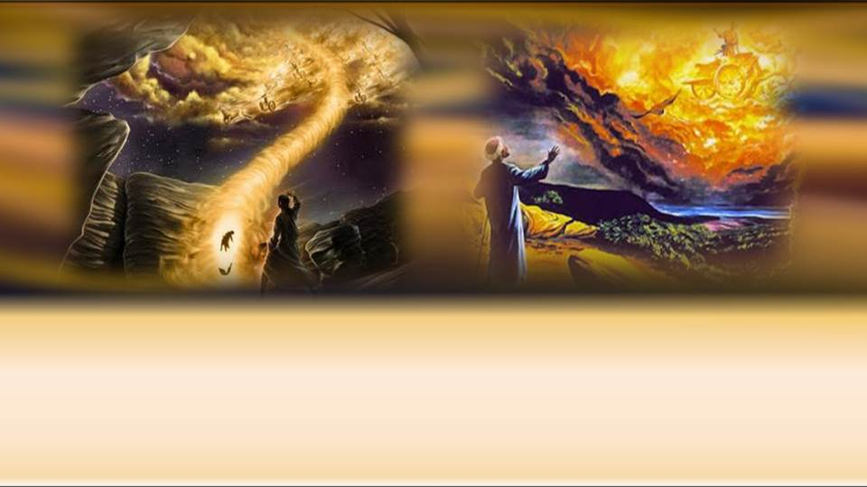
Sin embargo, esta segunda interpretación o exégesis bíblica de los eruditos tiene OTRO GRAN PROBLEMA, que a continuación se desarrollará.
Cuando Enoc y Elías fueron ARREBETADOS AL CIELO estando biológicamente vivos ¿tuvieron que ser transformados sus cuerpos terrenales en cuerpos espirituales incorruptibles?

Slide 24

Dejemos que responda la Biblia. Escrito está en 1ª Corintios 15:50 “Pero esto digo, hermanos: que la carne y la sangre no pueden heredar el reino de Dios, ni la corrupción hereda la incorrupción”.
Y en 1ª Corintios 15:40 “Y hay cuerpos celestiales, y cuerpos terrenales; pero una es la gloria de los celestiales, y otra la de los terrenales”.

Slide 25
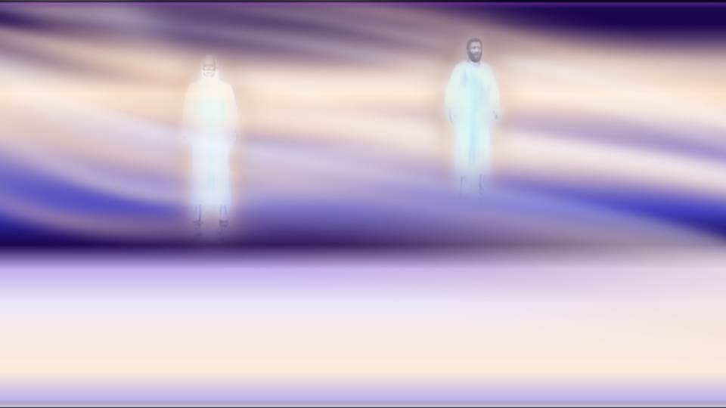
Es evidente que tanto Enoc y Elías fueron arrebatados al cielo con cuerpos glorificados o transformados, de lo contrario, si eso no hubiera ocurrido, sus cuerpos terrenales no hubieran soportado estar en la presencia de Dios y hubieran quedado muertos en el acto, tal como sostiene las escrituras en
Éxodo 33:20 y 2ª Samuel 6:6-7.

Slide 26
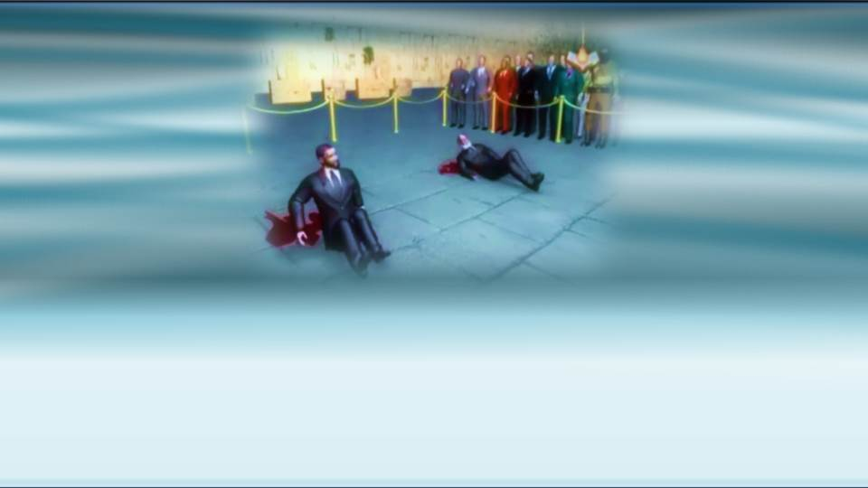
Como dijimos anteriormente HAY UN GRAN PROBLEMA con la interpretación exegética de los eruditos de que los dos testigos sean Enoc y Elías, porque Apocalipsis 11:7-8, dice que el Anticristo los asesinará y sus cuerpos serán exhibidos públicamente sin ser enterrados en el lugar donde fue crucificado Jesucristo, es decir, en Jerusalén, y pasados 3 días y medio serán resucitados por Dios.

Slide 27

Si Enoc y Elías fueran los dos testigos que regresarían del cielo con un cuerpo glorificado e incorruptible ¿Tiene sentido que ellos vayan a morir a manos del Anticristo teniendo un cuerpo incorruptible y eterno? Pues es imposible que Elías y Enoc puedan morir a manos del Anticristo ya que tienen un cuerpo inmortal. Es evidente que esta posición de que Elías y Enoc sean los dos testigos de Apocalipsis 11, PIERDE FUERZA y tampoco puede ser considerada como una interpretación que tenga la VERDAD ABSOLUTA.

Slide 28

Alguien podría argumentar que Elías y Enoc podrían regresar a la Tierra teniendo el mismo tipo de nacimiento que Jesucristo, es decir, que el Espíritu Santo podría hacerlos nacer nuevamente en el vientre de una mujer, lo cual implicaría que ellos tendrían que nacer sin pecado y eso mis amados es anti bíblico, porque estaría violando lo que dice la Biblia en Romanos 3:23 que sentencia, “Por cuanto todos los hombres pecaron y están destituidos de la Gloria de Dios”. Solo Jesucristo fue concebido sin pecado y ningún ser humano puede tener semejante concepción libre del pecado adánico.

Slide 29
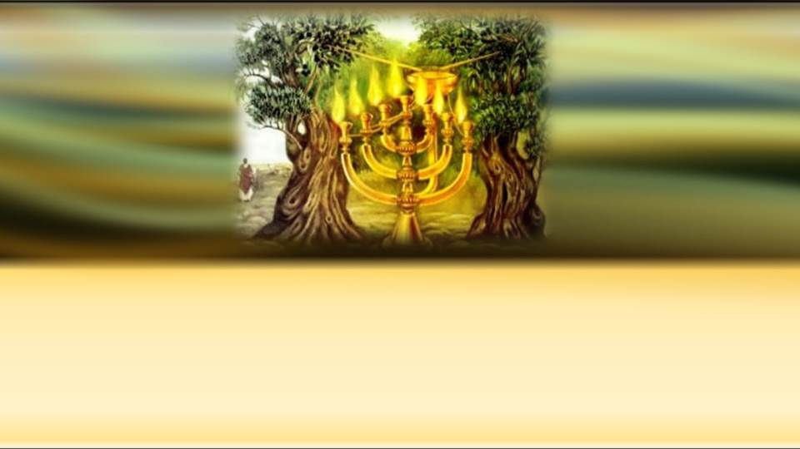
Asimismo en Romanos 11:11-24, las Sagradas Escrituras dan cuenta en el versículo 11, que por la desobediencia de Israel (que representa el olivo natural), la salvación ha venido a los gentiles PARA PROVOCAR A CELOS A LOS JUDÍOS.
Los versículos 17 y 24, de Romanos 11, hablan del olivo silvestre el cual aluden a los creyentes gentiles, y también vuelve hablar del olivo natural (o buen olivo) que alude a los judíos.
En los versículos 17, 19 y 24, la Escritura dice que los creyentes gentiles fueron INJERTADOS EN EL OLIVO NATURAL (o sea, el buen olivo, que es el pueblo judío) y dieron como resultado el olivo silvestre.

Slide 30

También la Escritura en Romanos 11:25-27, PROMETE que Israel, como nación será RESTAURADO Y SERÁ SALVO. Pero ¿Cuándo será esa restauración? Dejemos que la Biblia responda en Zacarías 12:10 “Y derramaré sobre la casa de David, y sobre los moradores de Jerusalén, espíritu de gracia y de oración; Y MIRARÁN A MÍ, A QUIEN TRASPASARON, Y LLORARÁN COMO SE LLORA POR HIJO UNIGÉNITO, AFLIGIÉNDOSE POR ÉL COMO QUIEN SE AFLIGE POR EL PRIMOGÉNITO”.

Slide 31

Romanos 11:25-27, lo confirma “Porque no quiero, hermanos, que ignoréis este misterio, para que no seáis arrogantes en cuanto a vosotros mismos: que ha acontecido a Israel endurecimiento en parte, hasta que haya entrado la plenitud de los gentiles;
y luego TODO ISRAEL SERÁ SALVO, como está escrito: “Vendrá de Sion el Libertador, que apartará de Jacob la impiedad.
Y este será mi pacto con ellos, cuando yo quite sus pecados”.

Slide 32
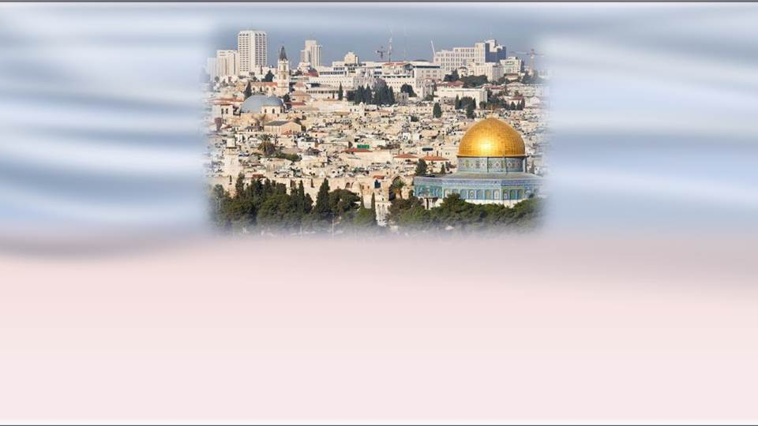
Se puede concluir que Israel como nación será RESTAURADO al final de la Tribulación, cuando Jesucristo venga con sus santos a establecer su reinado de 1,000 años, tal como sostiene Apocalipsis 20:1-4. Mientras eso NO OCURRA, Dios provocará a celos a los judíos con el pueblo cristiano gentil. No hay que olvidar que los judíos rechazaron a Jesucristo como su verdadero Mesías.
Por todo lo expuesto hasta aquí se puede CONCLUIR QUE LOS DOS TESTIGOS PODRÍAN SER DEL OLIVO SILVESTRE, O SEA, DEL PUEBLO CRISTIANO GENTIL.

Slide 33
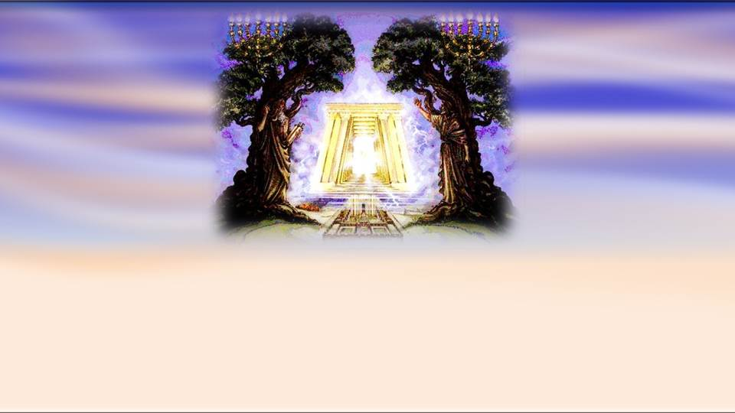
Ahora vamos a tratar nuevamente Apocalipsis 11:4, que dice “Estos testigos son los dos olivos, y los dos candeleros que están en pie delante del Dios de la tierra”.
Muchos cristianos piensan que un creyente solo puede estar en la presencia de Dios cuando está en el cielo (como el caso de Moisés, Elías y Enoc, personajes que atañen a este estudio bíblico.
La pregunta que se impone aquí es ¿Acaso un hijo de Dios biológicamente vivo, con cuerpo terrenal no puede estar en la presencia de Dios?

Slide 34

Dejemos que responda la Biblia en 1ª Reyes 17:1 “Entonces Elías tisbita, que era de los moradores de Galaad, dijo a Acab: Vive Jehová Dios de Israel, EN CUYA PRESENCIA ESTOY, que no habrá lluvia ni rocío en estos años, sino por mi palabra”.
Escrito está en 2ª Reyes 3:14 “Y Eliseo dijo: Vive Jehová de los ejércitos, EN CUYA PRESENCIA ESTOY, que si no tuviese respeto al rostro de Josafat rey de Judá, no te mirara a ti, ni te viera”. Elías y Eliseo estando biológicamente vivos, con su cuerpo terrenal estaban en la presencia de Dios gracias a que eran hombres de oración y ayuno, es decir, VIVÍAN EN EL ESPÍRITU.

Slide 35

En el Nuevo Testamento, en el libro de Apocalipsis 1:10, cuando Juan ESTABA EN LA PRESENCIA DEL SEÑOR y estaba por recibir la revelación para estos últimos tiempos, dice así “YO ESTABA EN EL ESPÍRITU en el día del Señor, y oí detrás de mí una gran voz como de trompeta”

Slide 36

¿Qué significa estar en la presencia de Dios? Escrito está en Romanos 8:1-2 “Ahora, pues, ninguna condenación hay para los que están en Cristo Jesús, los que no andan conforme a la carne, SINO CONFORME AL ESPÍRITU.
Porque la ley del Espíritu de vida en Cristo Jesús me ha librado de la ley del pecado y de la muerte”.

Slide 37

Aquí la escritura nos da a entender que el creyente que anda en el Espíritu, o sea, su ser integral, espíritu, alma y cuerpo es TOTALMENTE CONTROLADO POR EL ESPÍRITU SANTO, POR LO QUE ESTANDO EN ESE ESTADO ES IMPOSIBLE QUE PUEDA PECAR.
Un creyente solo peca cuando se pasa del Espíritu a las obras de la carne (Gálatas 5:16-21).

Slide 38

Se puede concluir entonces que un cristiano está en la presencia de Dios, cuando está en el Espíritu, lo que equivale a decir que está PERMANECIENDO EN CRISTO y por lo tanto no puede pecar en ese estado espiritual.
¿Podemos corroborar esto último que se ha argumentado? Dejemos que la Biblia responda en 1ª Juan 3:6 que dice “TODO AQUEL QUE PERMANECE EN ÉL, NO PECA; todo aquel que peca, no le ha visto, ni le ha conocido”.

Slide 39
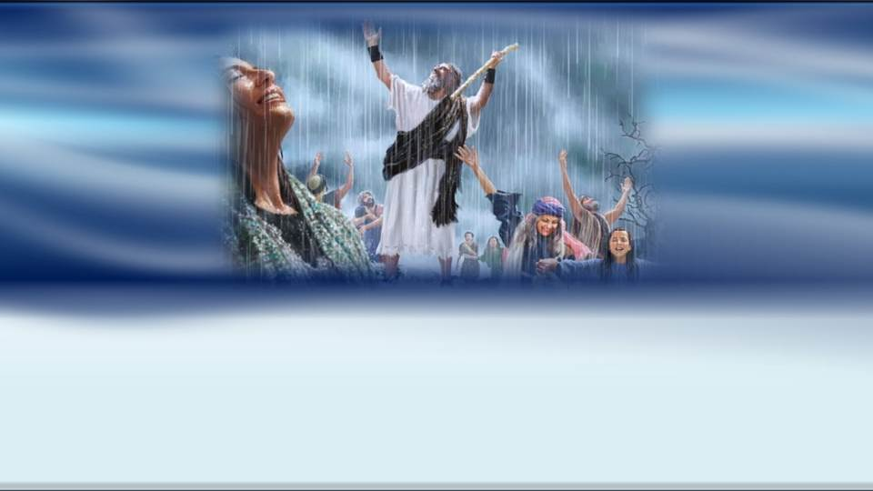
Sabemos que las pasiones de los hombres nos llevan al pecado y por eso Santiago 5:17-18, sentencia que “Elías era hombre SUJETO A PASIONES SEMEJANTES A LAS NUESTRAS, y oró fervientemente para que no lloviese, y no llovió sobre la tierra por tres años y seis meses.
Y otra vez oró, y el cielo dio lluvia, y la tierra produjo su fruto”.

Slide 40
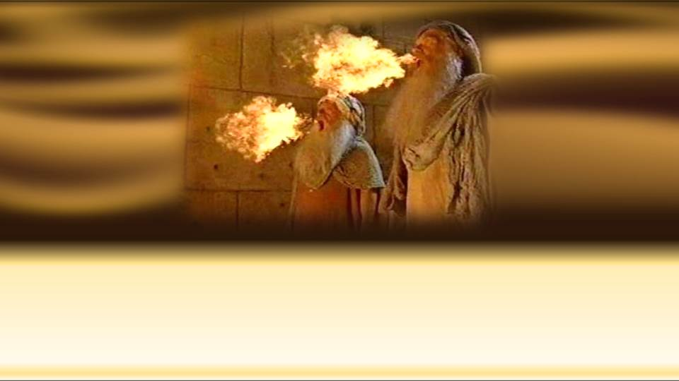
Mis amados, por todo lo expuesto hasta aquí, los dos testigos podrían ser del pueblo cristiano gentil, por lo que PUEDEN ESTAR EN LA PRESENCIA DE DIOS COMO DOS OLIVOS (silvestres o injertados, claro está), tal como señala Apocalipsis 11:4, y los tales también pueden tener pasiones como las tenía Elías y cualquiera de nosotros que somos pecadores.

Slide 41
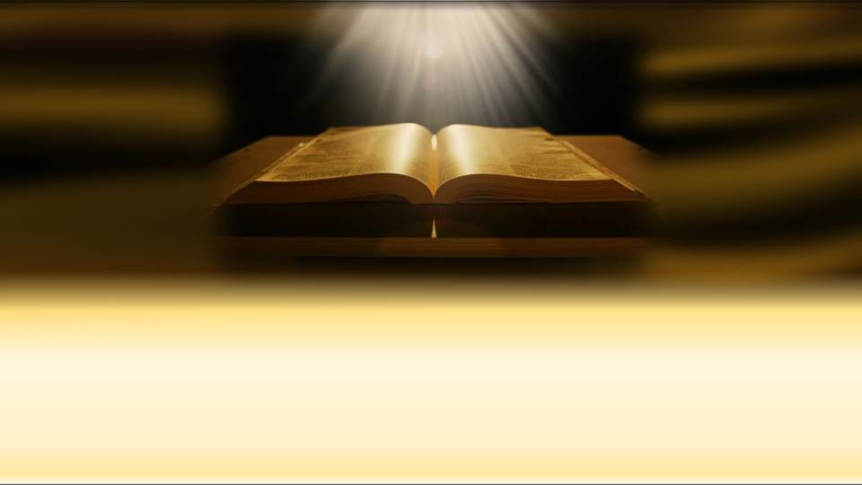
Anteriormente, habíamos citado que la Biblia registra que el espíritu de Elías reposó en el profeta Eliseo (2ª Reyes 2:15) y en Juan el Bautista (Mateo 17:10-13), que cuando ambos recibieron ese espíritu se encontraban biológicamente vivos. Eso quiere decir que es muy probable que el espíritu de Elías REPOSE EN UNO O EN AMBOS TESTIGOS de Apocalipsis 11, los cuales provendrían DEL PUEBLO CRISTIANO GENTIL quienes estarán biológicamente vivos (por lo que ellos serían de la Iglesia de Jesucristo)….

Slide 42
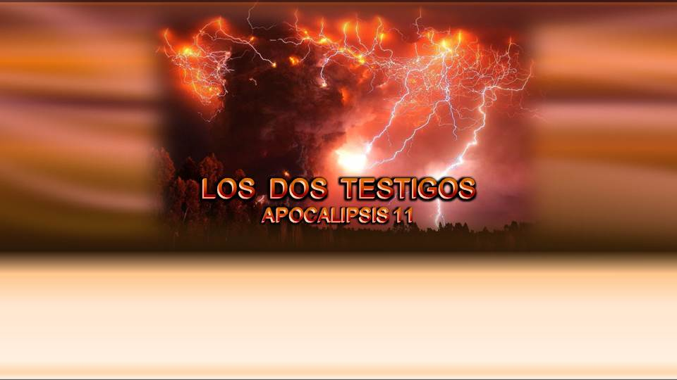
Ya que Apocalipsis 11:5-6, sostiene que ellos harán señales tales como lanzar fuego contra las personas que quieran hacerles daño, cerrar el cielo para que no llueva, convertir las aguas en sangre y azotar la Tierra con toda clase de plagas.

Slide 43

De otro lado, en virtud de que estos dos testigos que saldrían de la Iglesia de Jesucristo (pueblo cristiano gentil) tendrían un cuerpo terrenal, y no cuerpos glorificados e incorruptibles como es el caso de Moisés, Elías y Enoc, por lo que en este caso se cumpliría perfectamente lo que afirma Apocalipsis 11:7-9, que nos dice que el Anticristo matará a los dos testigos y no los enterrarán, por lo que serán exhibidos públicamente por 3 días y medio, pasados los cuales serán resucitados por Dios.

Slide 44
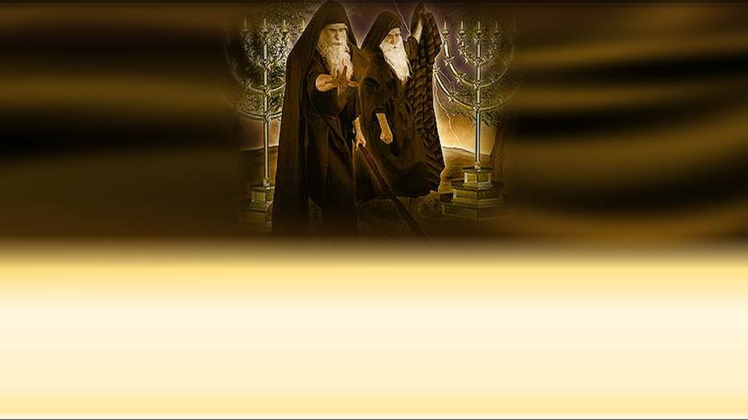
De otro lado, tal como dijimos al inicio de nuestro vídeo, hay algo que no mencionamos en nuestro vídeo anterior acerca de los dos testigos, y vamos a citar Mateo 17:11, cuando Jesucristo se refiere en tiempo futuro con las palabras "viene" y "restaurará", acerca de un "Elías por venir" y dice así: "Respondiendo Jesús, les dijo: a la verdad, Elías viene primero, y restaurará todas las cosas".
Ese Elías futuro que viene y restaurará todas las cosas ¿a quién se estará refiriendo?

Slide 45
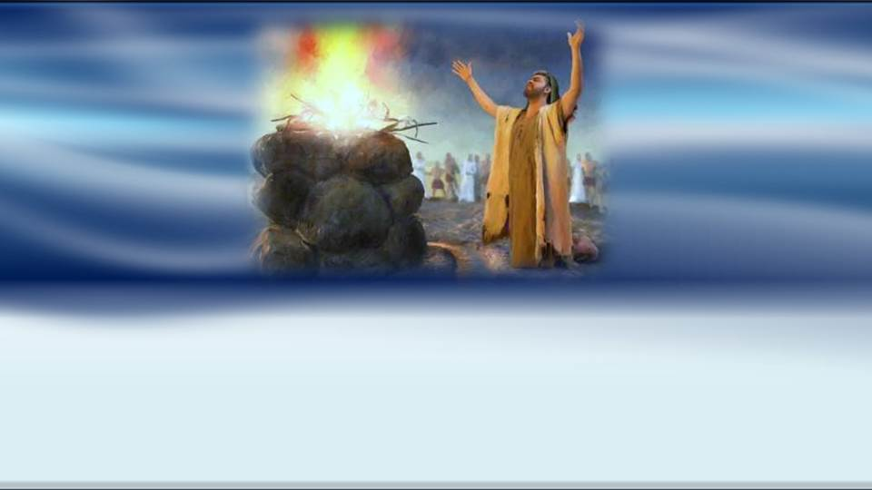
…. Ahora bien, en Mateo 17:12-13, la Escritura dice “Mas os digo que Elías ya vino, y no le conocieron, sino que hicieron con él todo lo que quisieron; así también el Hijo del Hombre padecerá de ellos.
Entonces los discípulos comprendieron que les había hablado de Juan el Bautista”.

Slide 46
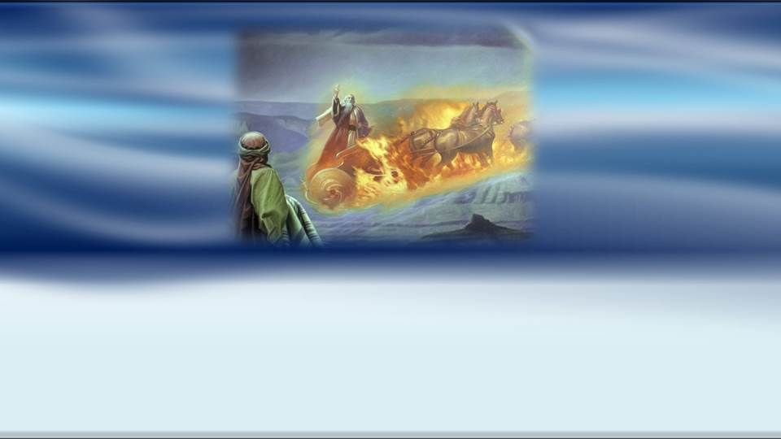
Fíjese como en el versículo 12, Jesucristo habla en tiempo pasado, con la palabra "ya vino", refiriéndose a Juan el Bautista. Por lo tanto, podemos concluir que en el versículo 11, Jesucristo está hablando en futuro de un "Elías" que viene y que "restaurará" todas las cosas; y en el versículo 12, Jesucristo está hablando en tiempo pasado acerca de un "Elías" que ya "vino" y por eso en el versículo 13, la escritura aclara que es Juan el Bautista.

Slide 47
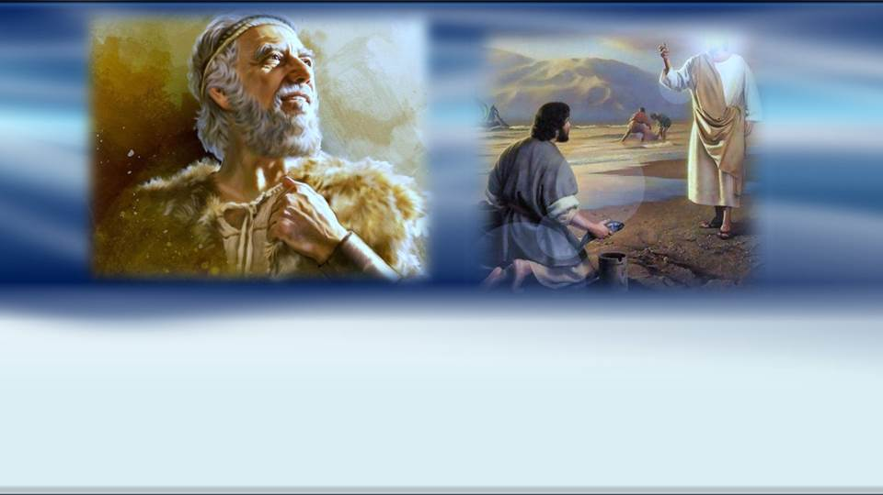
Ahora bien, muchos dicen que ese futuro Elías por venir sería Jesucristo. Dejemos que la Biblia responda y aclare si eso es cierto. Escrito está en Mateo 16:13-16, que dice: “Viniendo Jesús a la región de Cesarea de Filipo, preguntó a sus discípulos, diciendo: ¿Quién dicen los hombres que es el Hijo del Hombre?
Ellos dijeron: Unos, Juan el Bautista; otros, ELÍAS; y otros, Jeremías, o alguno de los profetas. Él les dijo: Y vosotros, ¿quién decís que soy yo? Respondiendo Simón Pedro, dijo: Tú eres el Cristo, el Hijo del Dios viviente”.

Slide 48

La respuesta es contundente, el futuro Elías por venir no es Jesucristo. En consecuencia, ese futuro Elías que viene es uno de los testigos de Apocalipsis 11, que tendrá la misma unción del profeta Elías, el mismo que saldrá de la Iglesia de Jesucristo y que tendrá su ministerio durante la Tribulación.

Slide 49

También queremos agregar este pasaje fundamental de LA Escritura descrita en Juan 3:13, el cual REAFIRMA AÚN MÁS EL HECHO QUE LOS DOS TESTIGOS NO SERÁN MOISÉS O ELÍAS O ENOC Y ELÍAS. El pasaje bíblico en mención a la letra dice "Nadie subió al cielo, SINO el que descendió del cielo; el Hijo del Hombre, que está en el cielo".

Slide 50
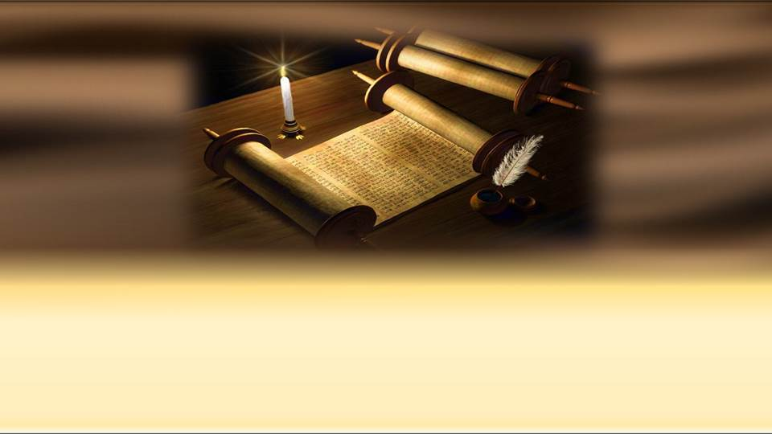
La palabra SINO en dicho pasaje bíblico mencionado SIGNIFICA "EXCEPTO", según consta en el diccionario de esta dirección electrónica https://es.thefreedictionary.com/sino
Entonces podríamos reemplazar el texto bíblico del siguiente modo: "Nadie subió al cielo, EXCEPTO el que descendió del cielo; el Hijo del Hombre, que está en el cielo".

Slide 51

ESO QUIERE DECIR QUE JESUCRISTO FUE EL ÚNICO SER EN LA TIERRA QUE DESCENDIÓ DEL CIELO (CUANDO FUE ENGENDRADO POR EL ESPÍRITU SANTO EN EL VIENTRE DE MARÍA), Y LUEGO AL RESUCITAR, ASCENDIÓ AL CIELO. EN OTRAS PALABRAS NINGÚN SER HUMANO PUEDE ASCENDER AL CIELO Y DESCENDER DEL MISMO, PUES SOLO JESUCRISTO TIENE ESE PRIVILEGIO.

Slide 52

EN EL CASO DE ELÍAS Y ENOC, AMBOS ASCENDIERON AL CIELO CUANDO FUERON ARREBATADOS, PERO ELLOS NO PUEDEN DESCENDER DEL CIELO (O SEA, ESTAR PRESENTES COMO TESTIGOS DURANTE LA TRIBULACIÓN, YA QUE IRÍA CONTRA LA PALABRA DE DIOS DESCRITA EN JUAN 3:13 que hemos citado anteriormente)

Slide 53
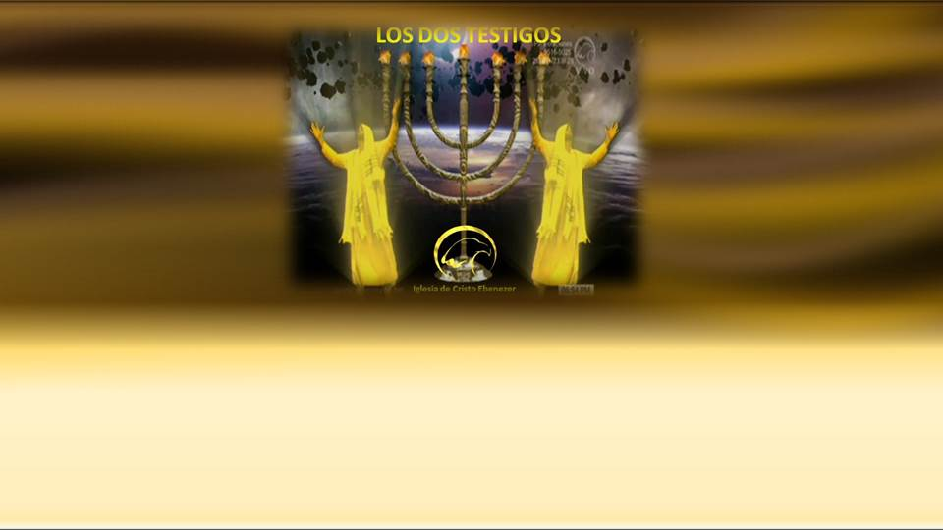
La pregunta que se impone aquí es ¿Se encuentran entre nosotros, los dos testigos, con su respectivo cuerpo físico en carne, aun cuando sus respectivos ministerios empiecen recién en la tribulación?
Para responder a esa pregunta vamos a citar Mateo 24:32-36, cuando Jesucristo habla de su segunda venida visible a la Tierra, donde todo ojo le verá, y dice así:

Slide 54
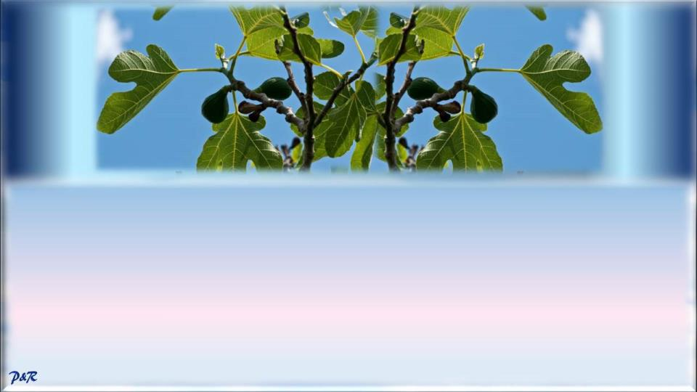
“De la higuera aprended la parábola: Cuando ya su rama está tierna,
y brotan las hojas, sabéis que el verano está cerca.
Así también vosotros, cuando veáis todas estas cosas, conoced que está cerca, a las puertas.
De cierto os digo, que no pasará esta generación hasta que todo
esto acontezca.
El cielo y la tierra pasarán, pero mis palabras no pasarán.
Pero del día y la hora nadie sabe, ni aun los ángeles de los cielos,
sino sólo mi Padre”.

Slide 55
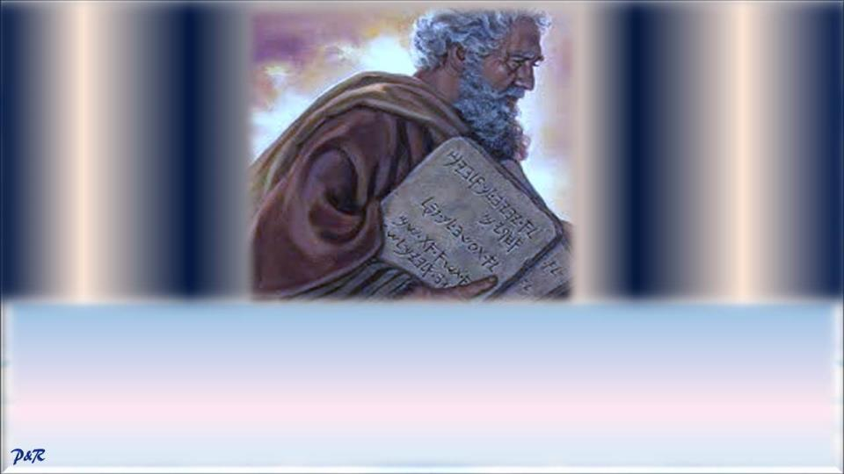
Jesús dijo en el Evangelio de Mateo 24:3-26, las señales que habría en la Tierra como un presagio de su Segunda Venida, tales como guerras y rumores de guerras, pestes, hambres y TERREMOTOS en diferentes lugares, la aparición de falsos Cristos y todo eso constituiría “PRINCIPIOS DE DOLORES”

Slide 56
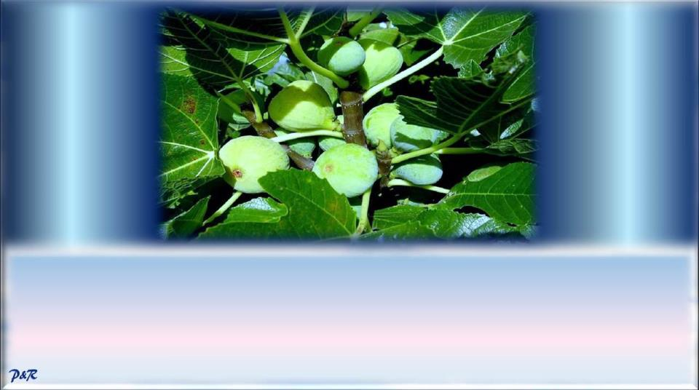
Vamos a ESCUDRIÑAR A LA LUZ DE LA BIBLIA, cada uno de los versículos de Mateo 24:32-36, citados anteriormente.
Jesús dijo en el versículo 32 “De la higuera aprended la parábola: “Cuando ya su rama está tierna, y brotan las hojas, sabéis que el verano está cerca”.

Slide 57
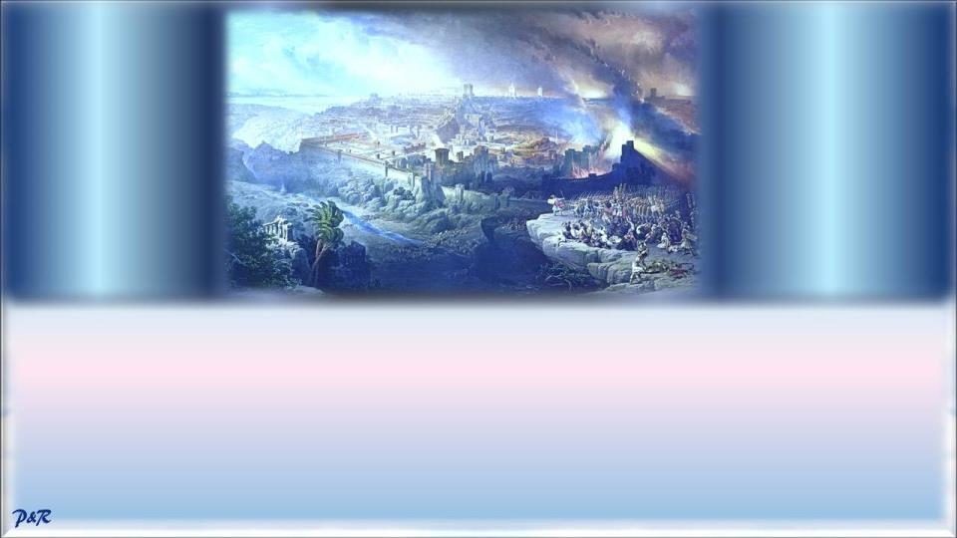
En la Biblia cuando habla de la higuera ¿a quién se está refiriendo? La respuesta es Israel y vamos a citar el libro del profeta Oseas 9:10, que dice:
“Como uvas en el desierto hallé a ISRAEL; como la fruta temprana de la HIGUERA en su principio vi a vuestros padres. Ellos acudieron a Baal-peor, se apartaron para vergüenza, y se hicieron abominables como aquello que amaron”.

Slide 58
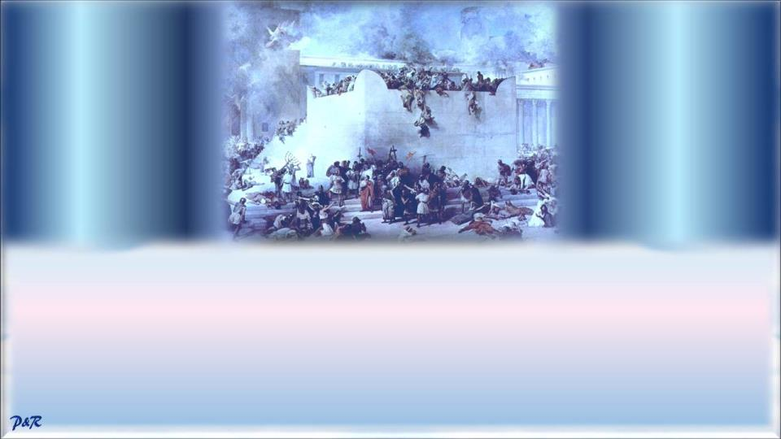
Otro pasaje bíblico que hace referencia a Israel como la higuera o higo, se encuentra en Jeremías 24:3-7.
Los judíos estuvieron en su tierra hasta el año 70 D.C. cuando el emperador romano Tito, destruye Jerusalén y la inunda completamente, destruyendo el 2º templo judío, tal y como lo había profetizado Jesús en Mateo 24:1-2; quedando en la actualidad el “Muro de los Lamentos”.

Slide 59
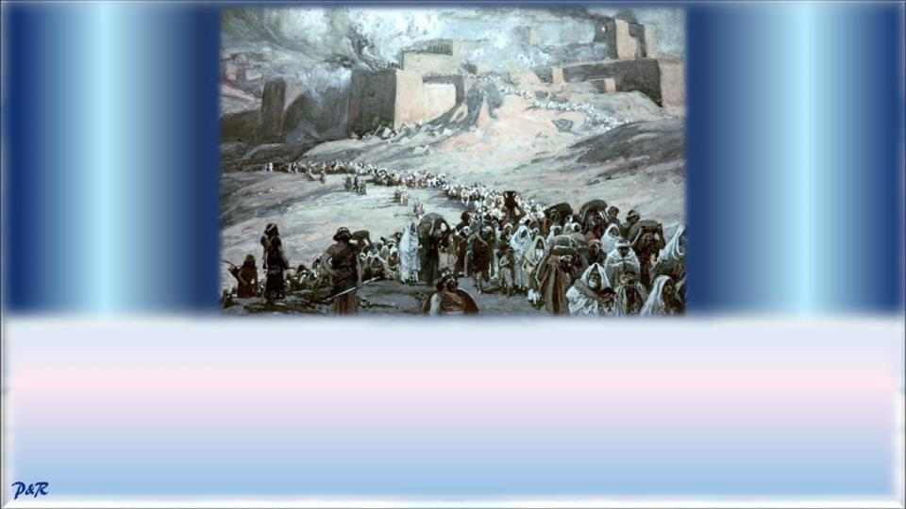
Desde el año 70 D.C. a raíz de la invasión del emperador Tito a Israel, se produce la diáspora o dispersión del pueblo judío por todo el mundo y desde entonces el pueblo hebreo habitó disperso en varios países del mundo.

Slide 60
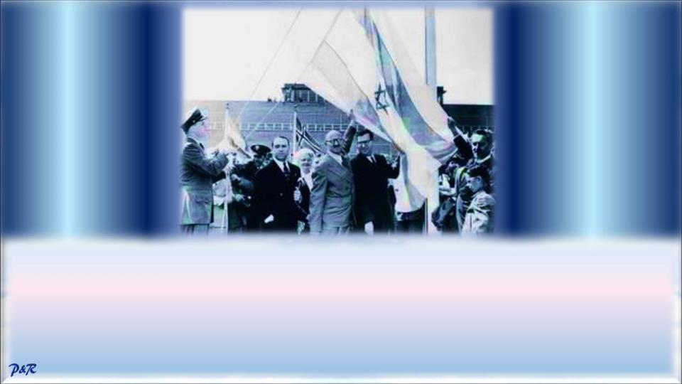
Es el 16 de Mayo de 1948 que florece o retoña Israel cuando por mandato de las Naciones Unidas se crea el Estado de Israel, y como sostienen las Escrituras de allí en adelante
NADIE LOS SACARÁ DE SU TIERRA.

Slide 61
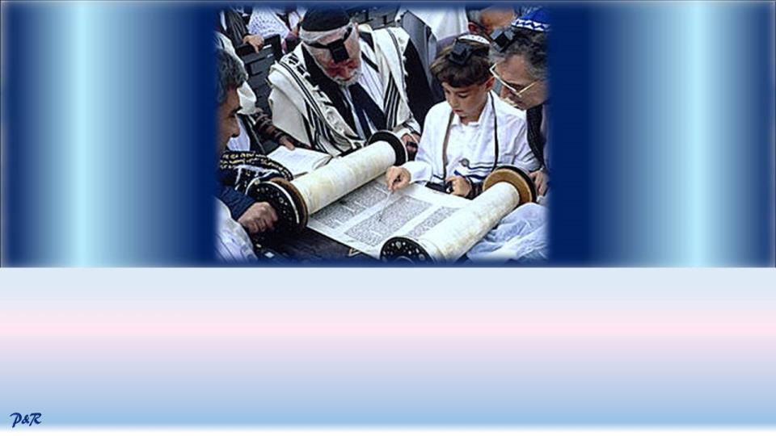
De todo lo que hemos expuesto hasta el momento y retomando nuevamente Mateo 24:32 que dice “De la higuera aprended la parábola: Cuando ya su rama está tierna, y brotan las hojas, sabéis que el verano está cerca”, podemos concluir que:

Slide 62
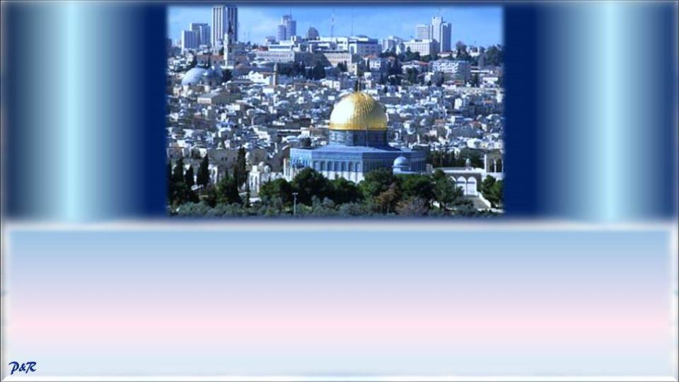
a) La higuera es Israel
b) Por tanto, la rama de la Higuera que está tierna y empieza a brotar, o retoñar o florecer, se refiere cuando Israel es creado como Estado por mandato de las Naciones Unidas en Mayo de 1948 y los judíos dispersos por todo el mundo empezaron a regresar a su antiguo territorio.

Slide 63
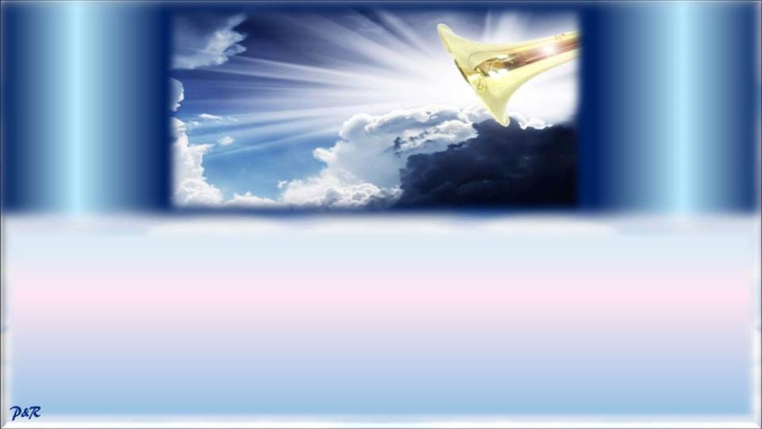
c) La frase “sabéis que el verano está cerca” indica una estación del año que todo ser humano debe reconocer; del mismo modo, la creación del Estado de Israel es algo fundamental para reconocer la 2º venida de Cristo.
d) El punto anterior se clarificará con el pasaje de Mateo 24:33, que dice “Así también vosotros, cuando veáis todas estas cosas, conoced que está cerca, a las puertas”.

Slide 64
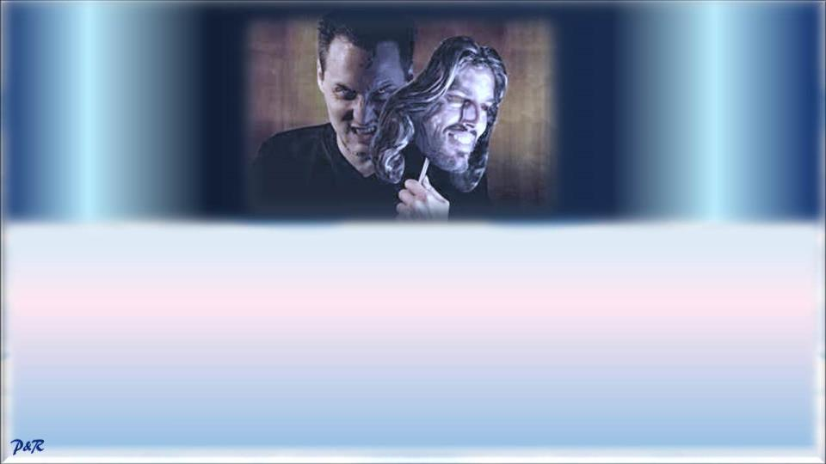
En Mateo capítulo 24, en el cual se hace referencia a las pestes, hambres, terremotos, guerras y rumores de guerras, falsos Cristos y falsos profetas, aumento exponencial de la maldad, aparición de la abominación desoladora (imagen del anticristo en el templo judío a ser reconstruido), la higuera que florece, o sea la fundación del Estado de Israel……por todo ello, Jesucristo dijo en Mateo 24:33 que cuando veamos estas cosas está a las puertas o cercana la 2º venida de Cristo.

Slide 65
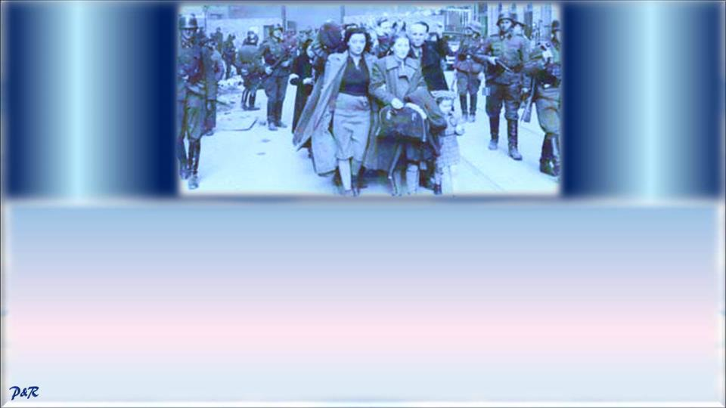
En Mateo 24:34 Jesús hace una precisión respecto a su 2º venida, la cual debe ser tomado como MARCO REFERENCIAL Y NO COMO UNA FECHA EXACTA (ya que sería anti bíblico hacerlo), y la precisión dice así: “De cierto os digo, que no pasará esta generación hasta que todo esto acontezca”.
El Salmo 90:10 nos dice cuántos años dura una generación y lo citamos textualmente: “Los días de nuestra edad son SETENTA años; y si en los más robustos son OCHENTA años, con todo, su fortaleza es molestia y trabajo”.

Slide 66
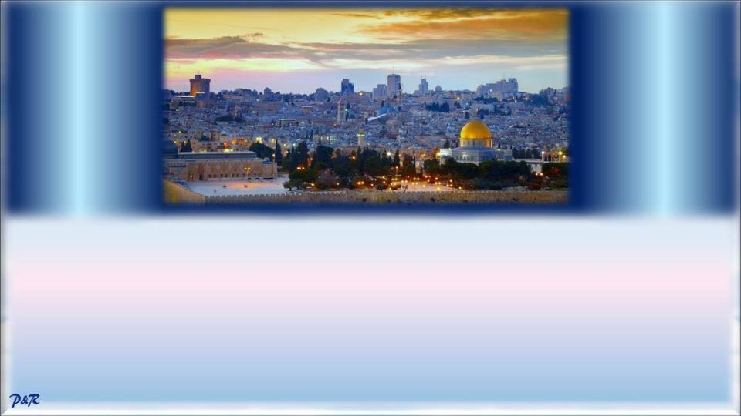
Si el Estado de Israel fue fundado en Mayo de 1948 y obteniendo como dato que según el Salmo 90:10, una generación dura entre 70 y 80 años, podemos establecer como MARCO REFERENCIAL, que de NINGUNA MANERA ES UNA FECHA EXACTA, LO CUAL SERÍA ANTI BÍBLICO HACERLO, que la segunda venida de Nuestro Señor Jesucristo de manera visible a la Tierra, donde todo ojo le verá, estaría en el rango de los años 2018 al 2028.

Slide 67
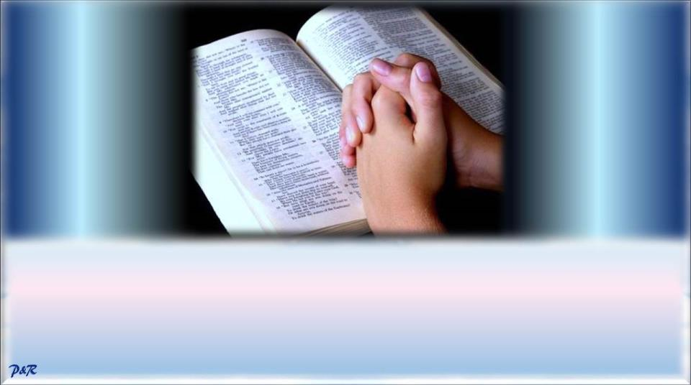
Para llegar a ese resultado, solo hay que sumar el año de 1948 a los años que corresponden una generación, que son 70 y 80 años, respectivamente.
Recalcamos que no estamos fijando una fecha exacta de la 2º venida de Cristo, solo estamos fijando un MARCO REFERENCIAL o indicio razonable, basándonos estrictamente en el Evangelio.

Slide 68

Lo que si podemos concluir es que la GENERACIÓN QUE NACIÓ CUANDO FUE CREADO EL ESTADO DE ISRAEL en 1948, será testigo presencial cuando Jesucristo venga por segunda vez a la Tierra y establezca un gobierno mundial de 1,000 años, según sostiene Apocalipsis 20:4

Slide 69

Ahora bien, ¿Cómo podríamos determinar el tiempo máximo en que podría aparecer el anticristo?
Según el libro de Daniel 9:27, nos dice que él hará un pacto con los judíos por 7 años y a la mitad del pacto (o sea, a los 3 años y medio), rompe su alianza con ellos, entra al 3º templo de Salomón reconstruido, hace cesar el rito de los sacrificios y ofrendas, se hace adorar y se constituye una imagen para que le rindan culto.

Slide 70

En consecuencia, el tiempo máximo en que podría aparecer el anticristo en la escena mundial sería el año 2021, porque si sumamos 7 años a dicho número, daría el año 2028, tiempo máximo en que Jesucristo aparecería por segunda vez (estamos hablando como una fecha referencial, pues Cristo podría aparecer antes del 2028).
Por lo tanto, el Anticristo podría aparecer en la escena mundial entre el 2018 al 2021.

Slide 71

LaSin embargo, el Anticristo no podría aparecer en el año 2022 o posteriores a éste, porque si al año 2022 le sumamos los 7 años en el cual hará su gobierno mundial, Cristo tendría que venir en el año 2029 y con esa fecha sobrepasaría los 70 u 80 años, que dura una generación, contabilizado desde el momento en que fue fundado el estado judío, el 16 de mayo de 1948.

Slide 72

Ahora ya podemos responder la interrogante acerca de que si los dos testigos ya están entre nosotros, y efectivamente, por todo lo desarrollado hasta aquí, ellos ya están entre nosotros con un cuerpo de carne, y su ministerio empezará apenas ocurra el Rapto de los creyentes en Cristo, y será durante la tribulación donde harán señales tales como arrojar fuego de sus bocas a todo aquél que quiera hacerles daño, o cerrar el cielo para que no llueva, convertir el agua en sangre, o mandar plagas cuantas veces ellos quieran, según lo dice Apocalipsis 11:5-6

Slide 73

Los dos testigos estando ya entre nosotros, aún no pueden hacer las señales descritas en Apocalipsis 11:5-6, ya que las mismas lo harán apenas empiece la Tribulación y será por 1260 días. Consideramos que si los dos testigos dan a conocer públicamente, antes de la Tribulación, su verdadera identidad, tendría sentido ya que ellos al no haberse ido en el Arrebatamiento, no les podrán acusar que eran falsos profetas, de modo tal que los cristianos tibios que se quedaron para la Tribulación los puedan reconocer.

Slide 74


Si bien es cierto que el Elías futuro por venir empieza su ministerio durante la Tribulación, por 1,260 días, sin embargo en Malaquías 4:5-6, nos dice que dicho Elías futuro por venir APARECE EN LA TIERRA ANTES DE LA TRIBULACIÓN y el pasaje en mención dice así:
“He aquí, yo os envío el profeta Elías, ANTES QUE VENGA EL DÍA DE JEHOVÁ, GRANDE Y TERRIBLE.
Él hará volver el corazón de los padres hacia los hijos, y el corazón de los hijos hacia los padres, no sea que yo venga y hiera la tierra con maldición”.

Slide 75


La frase “El día de Jehová, grande y terrible” alude al período de tribulación que experimentará la tierra, según nos habló Jesucristo en el evangelio de Mateo 24, libro de Apocalipsis, libro del profeta Daniel y otros profetas, mayores y menores.
Sin embargo la frase “He aquí, yo os envío el profeta Elías, ANTES QUE VENGA EL DÍA DE JEHOVÁ, GRANDE Y TERRIBLE” nos dice claramente que dicho Elías futuro por venir aparece antes de que empiece su ministerio y por lo tanto antes de la Tribulación.

Slide 76



En ese sentido, a la profeta Mónica Gómez le ha sido revelado por el Altísimo, en su vídeo publicado en youtube el 12 de Agosto del 2017, que los dos testigos de Apocalipsis 11, son el profeta David Owuor, de Kenia (quien es el Elías por venir), y el otro testigo es TB Joshua, de Nigeria.

Slide 77



David Owuor
TB Joshua

Slide 78

Esta interpretación bíblica ha sido hecha conforme a las Sagradas Escrituras, intentando seguir un rigor netamente bíblico, atendiendo a lo que dice 1ª Pedro 4:11 que sentencia “Si alguno habla, hable conforme a las palabras de Dios……”

Slide 79

Como resultado de todo lo expuesto, en nuestra opinión consideramos
que los dos testigos de Apocalipsis 11, no serán, Moisés y Elías,
o Elías y Enoc; sino que ellos
SALDRÁN DE LA IGLESIA DE JESUCRISTO.

Slide 80

De otro lado, saber la identidad de ellos es totalmente irrelevante y no se puede hacer doctrina ni rasgarse la vestiduras por algo que NO ATAÑE A LA SALVACIÓN DEL ALMA, y el saber la identidad de los dos testigos, sea quien sea, no salvará el alma de nadie, porque SOLO EN JESUCRISTO HAY SALVACIÓN Y VIDA ETERNA. ¡A Dios sea toda la Gloria! Amén.

Slide 81




Slide 82

MENSAJES CRISTIANOS PUBLICADOS EN “MIS PPS”, POR PALOMA & ROBY
Si desean visualizar las siguientes presentaciones deberán pulsar clic sobre el título deseado para
enlazar con la sección donde se encuentra ubicado en MIS PPS y así procedan a descargarlo.
Evidencias Científicas de la Biblia – I
Eventos Cósmicos por Acontecer
en el 2015
Evidencias Científicas de la Biblia – II
Cuando el Hombre Confronta a Dios
Dios, el Taxi y el Instrumento
Señales de la Segunda Venida de Cristo – I
Jesucristo no es Religión, Él es Vida
Señales de la Segunda Venida de Cristo – II
Un Mundo Invisible pero Real
Señales de la Segunda Venida de Cristo – III
¿Celebras Halloween?
Señales de la Segunda Venida de Cristo – IV
El Positivismo Bíblico vs.
El Positivismo Humanista
Clic para ver más mensajes cristianos

Slide 83
MENSAJES CRISTIANOS PUBLICADOS EN “MIS PPS”, POR PALOMA & ROBY
Si desean visualizar las siguientes presentaciones deberán pulsar clic sobre el título deseado para
enlazar con la sección donde se encuentra ubicado en MIS PPS y así procedan a descargarlo.
¿Sabes por qué murió Cristo
por ti en la cruz? - I
El Acto de Juzgar
Salvación del Alma
¿Existen Varias Maneras de llegar a Dios?
¿Sabes por qué murió Cristo
por ti en la cruz? - 2
Eclipses de Luna Roja
El Arrebatamiento
Radiografía Bíblica del Anticristo
El Misterio de la Divina Trinidad
Cuando el Hombre le Cambia
la Gloria a Dios
Misterio del Espíritu Santo
Más allá de la Muerte
Impactante Testimonio De Un
Ex Terrorista Islámico
¿Se puede señalar Fechas Exactas para Eventos Apocalípticos?
Clic para ver más mensajes cristianos

Slide 84
MENSAJES CRISTIANOS PUBLICADOS EN “MIS PPS”, POR PALOMA & ROBY
Si desean visualizar las siguientes presentaciones deberán pulsar clic sobre el título deseado para
enlazar con la sección donde se encuentra ubicado en MIS PPS y así procedan a descargarlo.
Testimonio Acerca De Halloween
La Guerra Contra El Dinero En Efectivo
Jerusalén, La Ciudad Amada
De Prostituta A Una Vida Con Propósito
Carta de Un Bebé
Testimonio De Un Ex Monje Budista Que Regresó De La Muerte
El Peor De Los Sentimientos
Reconoce Tus Errores Y Serás Libre
Envejecer Es Una Obligación,
Madurar Es Una Opción
La Voluntad Perfecta de Dios y Su Voluntad Permisiva
Planeta Nibiru ¿Amenaza o Ficción?
De Científico a Siervo de Dios
Cómo Obtener Paz Interior
Clic para ver más mensajes cristianos

Slide 85
MENSAJES CRISTIANOS PUBLICADOS EN “MIS PPS”, POR PALOMA & ROBY
Si desean visualizar las siguientes presentaciones deberán pulsar clic sobre el título deseado para
enlazar con la sección donde se encuentra ubicado en MIS PPS y así procedan a descargarlo.
¿Es Halloween Un Inocente Juego de Niños?
El Sacrificio de Jesucristo Según el
Antiguo Testamento
Ex Satanista Habla Acerca de Halloween
Cómo Reconocer a una Secta
La Cara Oculta de Halloween
Conoce lo que Dios Aborrece
Un Vistazo a la Eternidad
El Evangelio de la Prosperidad
Niño Regresa del Cielo con un Mensaje para el Mundo
El Ecumenismo (Unión de Religiones)
¡Reconoce Ud. los Tiempos que Estamos Viviendo?
Clic para ver más mensajes cristianos

Slide 86
MENSAJES CRISTIANOS PUBLICADOS EN “MIS PPS”, POR PALOMA & ROBY
Si desean visualizar las siguientes presentaciones deberán pulsar clic sobre el título deseado para
enlazar con la sección donde se encuentra ubicado en MIS PPS y así procedan a descargarlo.
ASOMBROSO JUICIO QUE VIENE A LAS NACIONES
PRIMER ECLIPSE DE SUPERLUNA AZUL DE SANGRE EN 150 AÑOS ESTE 31 DE ENERO DEL 2018
¿QUÉ ES LA APOSTASÍA Y CÓMO
RECONOCERLA?
SEÑALES CUMPLIDAS DE REVELACIONES A MÓNICA GÓMEZ
LA ÚLTIMA GENERACIÓN
¿SON MOISÉS Y ELÍAS LOS DOS TESTIGOS DE APOCALIPSIS 11?
JESUCRISTO LA ROCA INAMOVIBLE
MÓNICA GÓMEZ: MÁS SEÑALES CUMPLIDAS
LÍDERES QUE APOYAN LA APARICIÓN DEL ANTICRISTO REVELACIÓN M. GÓMEZ
Clic para la siguiente diapositiva

Slide 87
MENSAJES CRISTIANOS PUBLICADOS EN “MIS PPS”, POR PALOMA & ROBY
Si desean visualizar las siguientes presentaciones deberán pulsar clic sobre el título deseado para
enlazar con la sección donde se encuentra ubicado en MIS PPS y así procedan a descargarlo.
MÁS SEÑALES CUMPLIÉNDOSE DE REVELACIONES A MÓNICA GÓMEZ
IMPACTANTE PALABRA PROFÉTICA PARA ARGENTINA
Clic para la siguiente diapositiva

Slide 88









¿Te ha gustado?
Puedes ver más entrando
Aquí
Además puedes recibir powerpoints en tu correo electrónico suscribiéndote aquí:
Esta presentación powerpoint ha sido creada y compartida única y exclusivamente para mispps.com

